Slide 1
Drive内の画像ファイルのリンク を Google Earth Proで 画像として直接呼び出す

Slide 2
注意
この操作は、作業するPCにExcel、Google Earth Proが入っていることが前提のマニュアルになります。
(Excelの代わりにGoogleスプレッドシート上でもできるようです。)

Slide 3
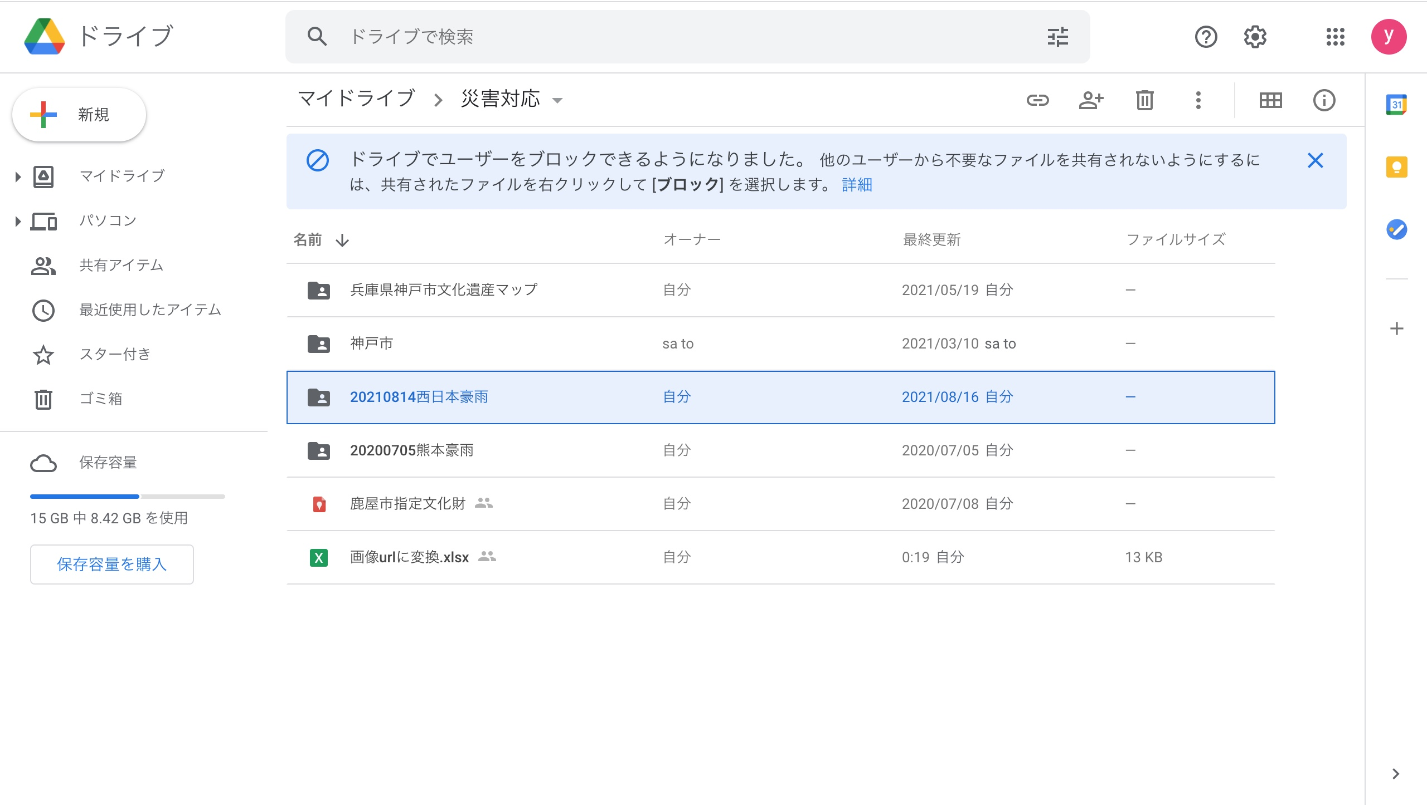
手順1
Google Earth Proに貼り付けたい画像ファイルをPC上に保存します。
それらの画像ファイルをGoogle Driveにアップデートします

Slide 4
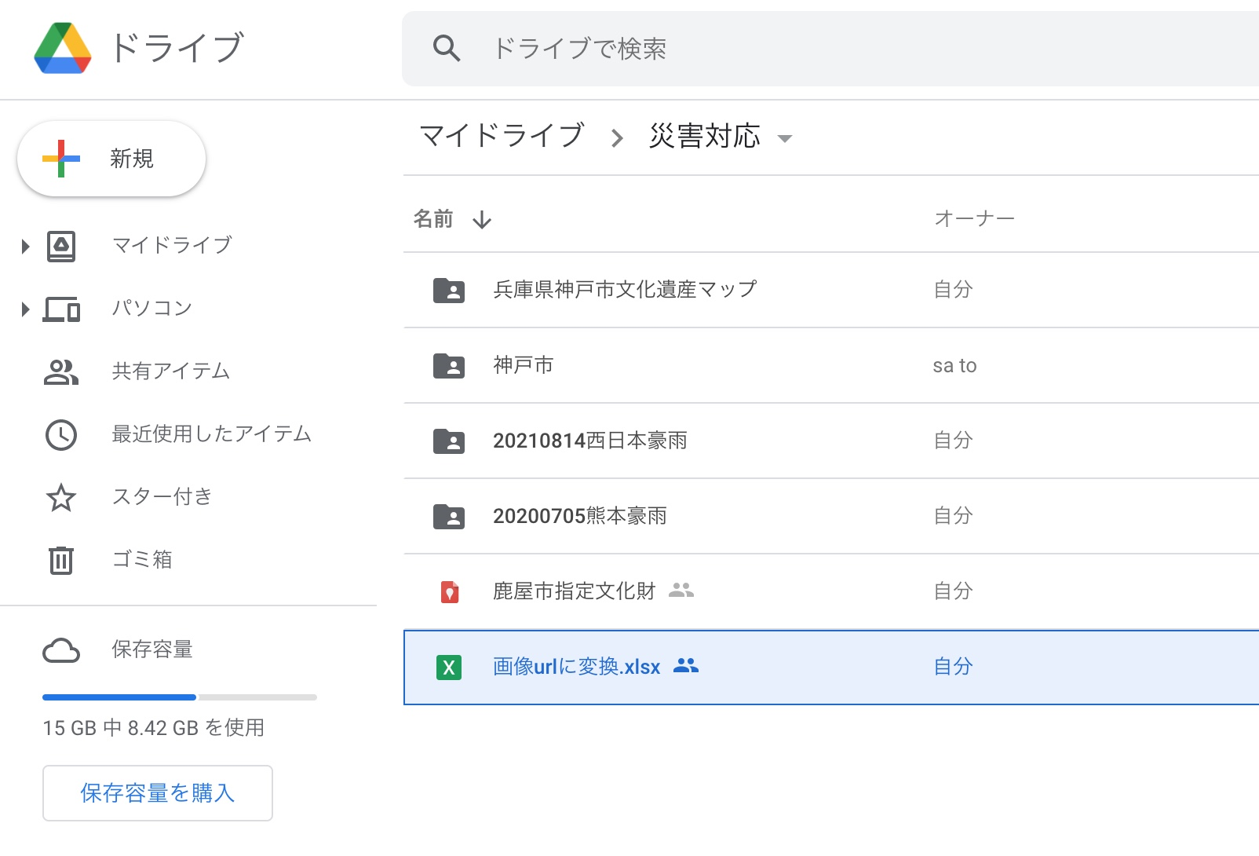
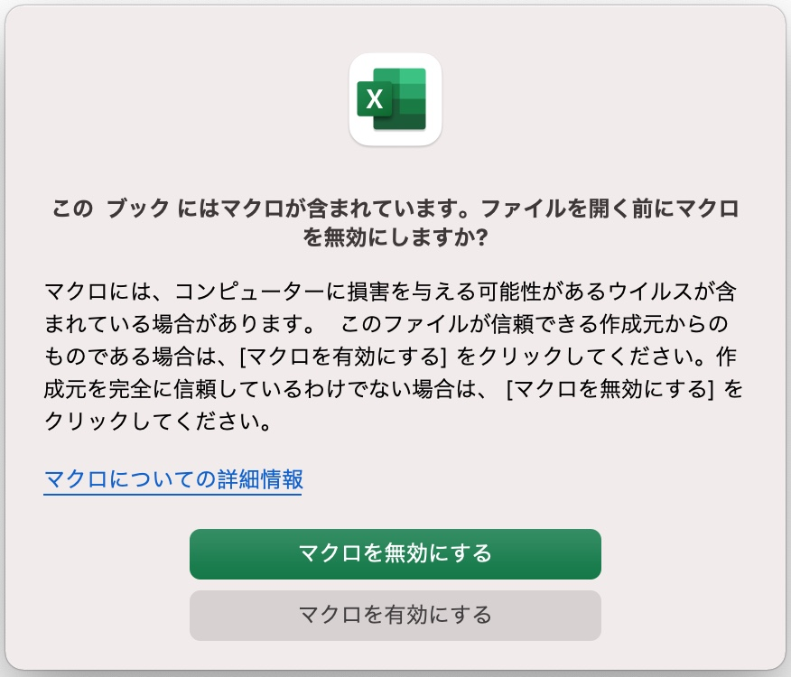
手順2
「画像urlに変換.xlsm」の
ExcelファイルをPCで開けるよう
ダウンロードしておく。
開いたとき右のようなポップアップ
が出るので、「マクロを有効にする」を選ぶ。

Slide 5
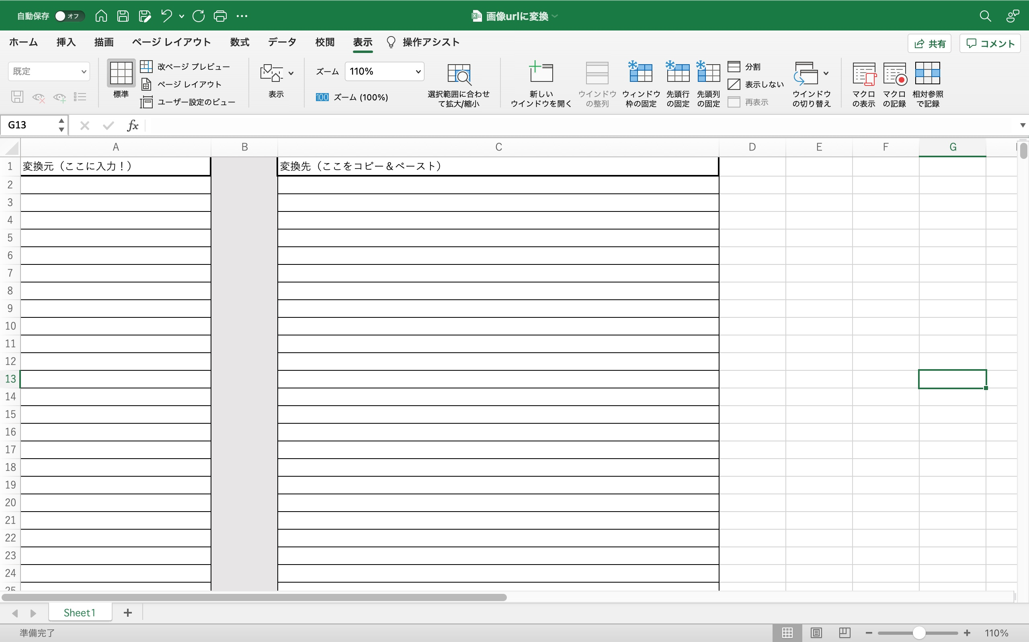
手順3
下の画像のようなリストが表示されます。

Slide 6
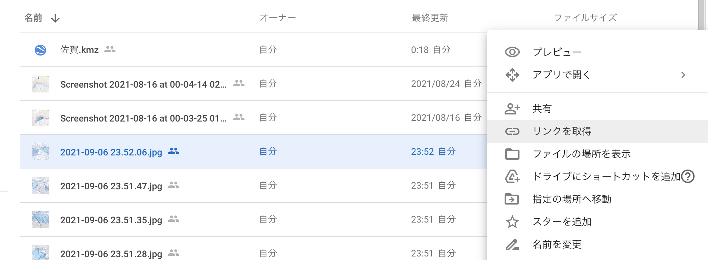
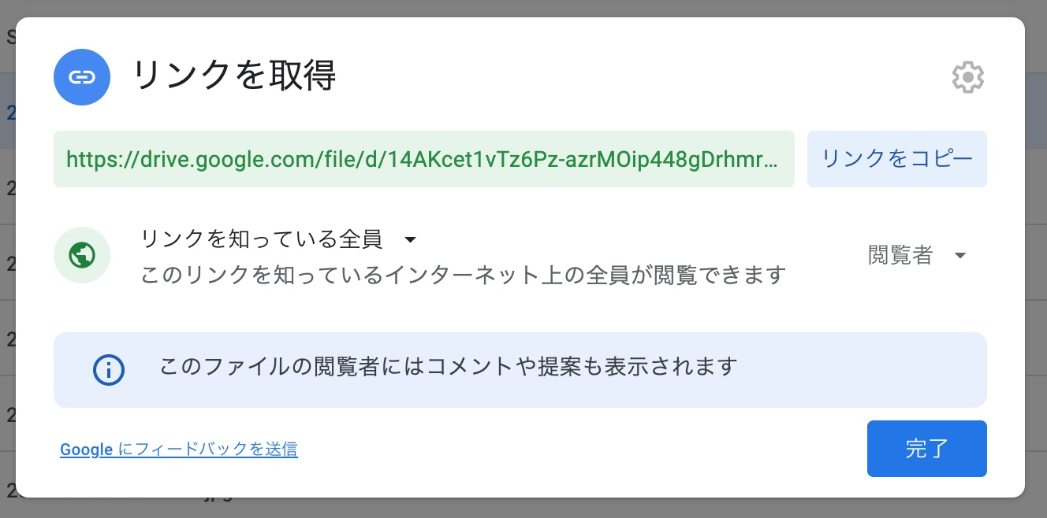
手順4
貼り付けたい画像をアップデートしたフォルダに戻り、
該当画像を右クリック
→「リンクを取得」をクリック
→「リンクをコピー」をクリック
→コピーしたリンクをExcelのA列、「変換元(ここに入力！)」の下へ下へと貼り付ける

Slide 7
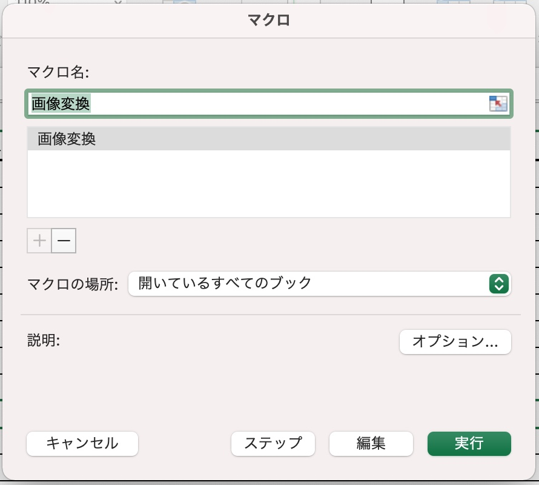
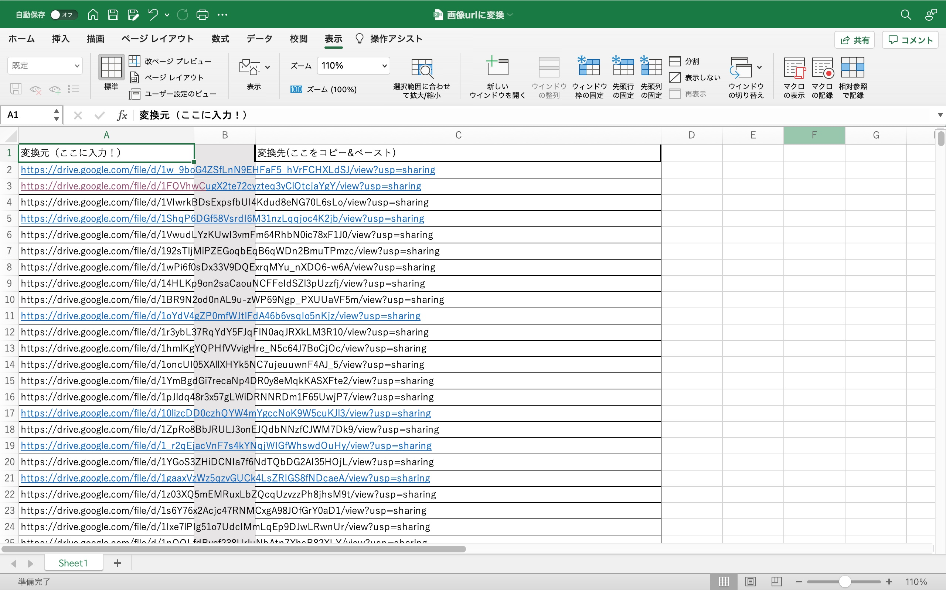
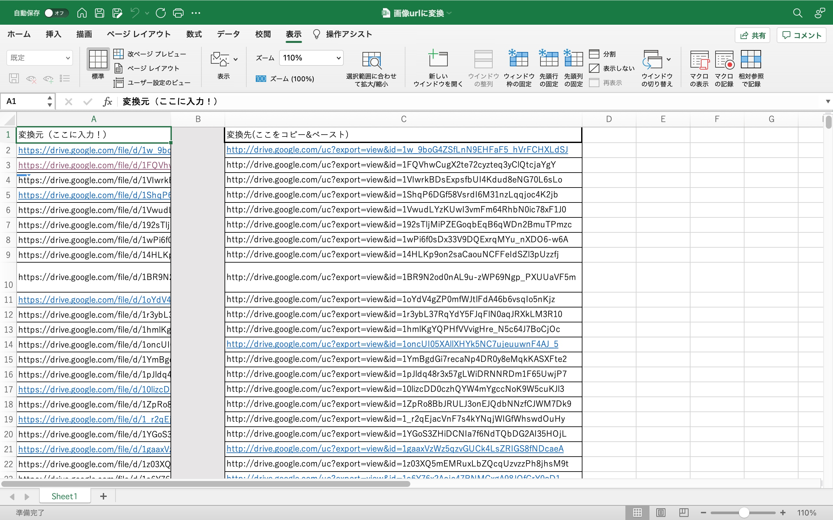




手順5
左図の「マクロを表示」をクリックし、
「画像変換」という名前のマクロを実行（Enter）
するとC列「変換先（ここをコピー＆ペースト）」に出力された、A列に対応するセル内のリンクを1つずつコピー

Slide 8
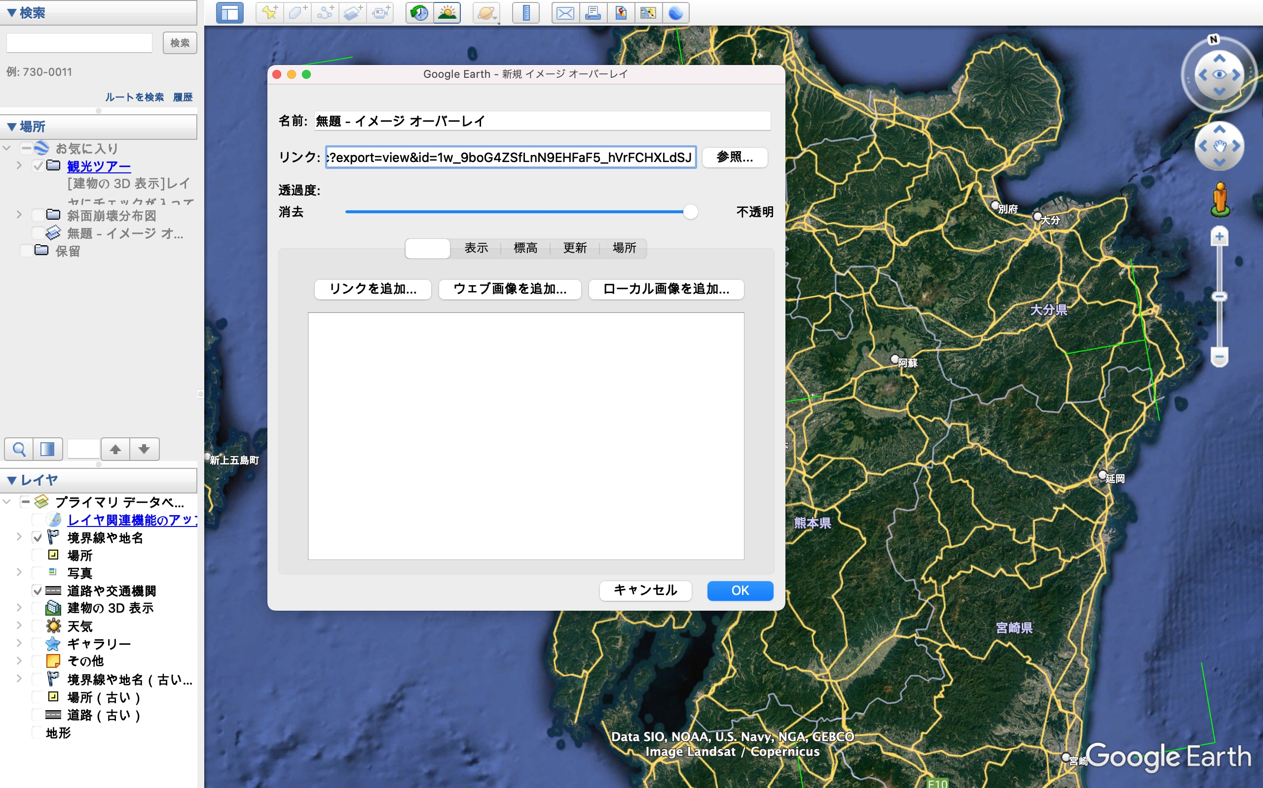
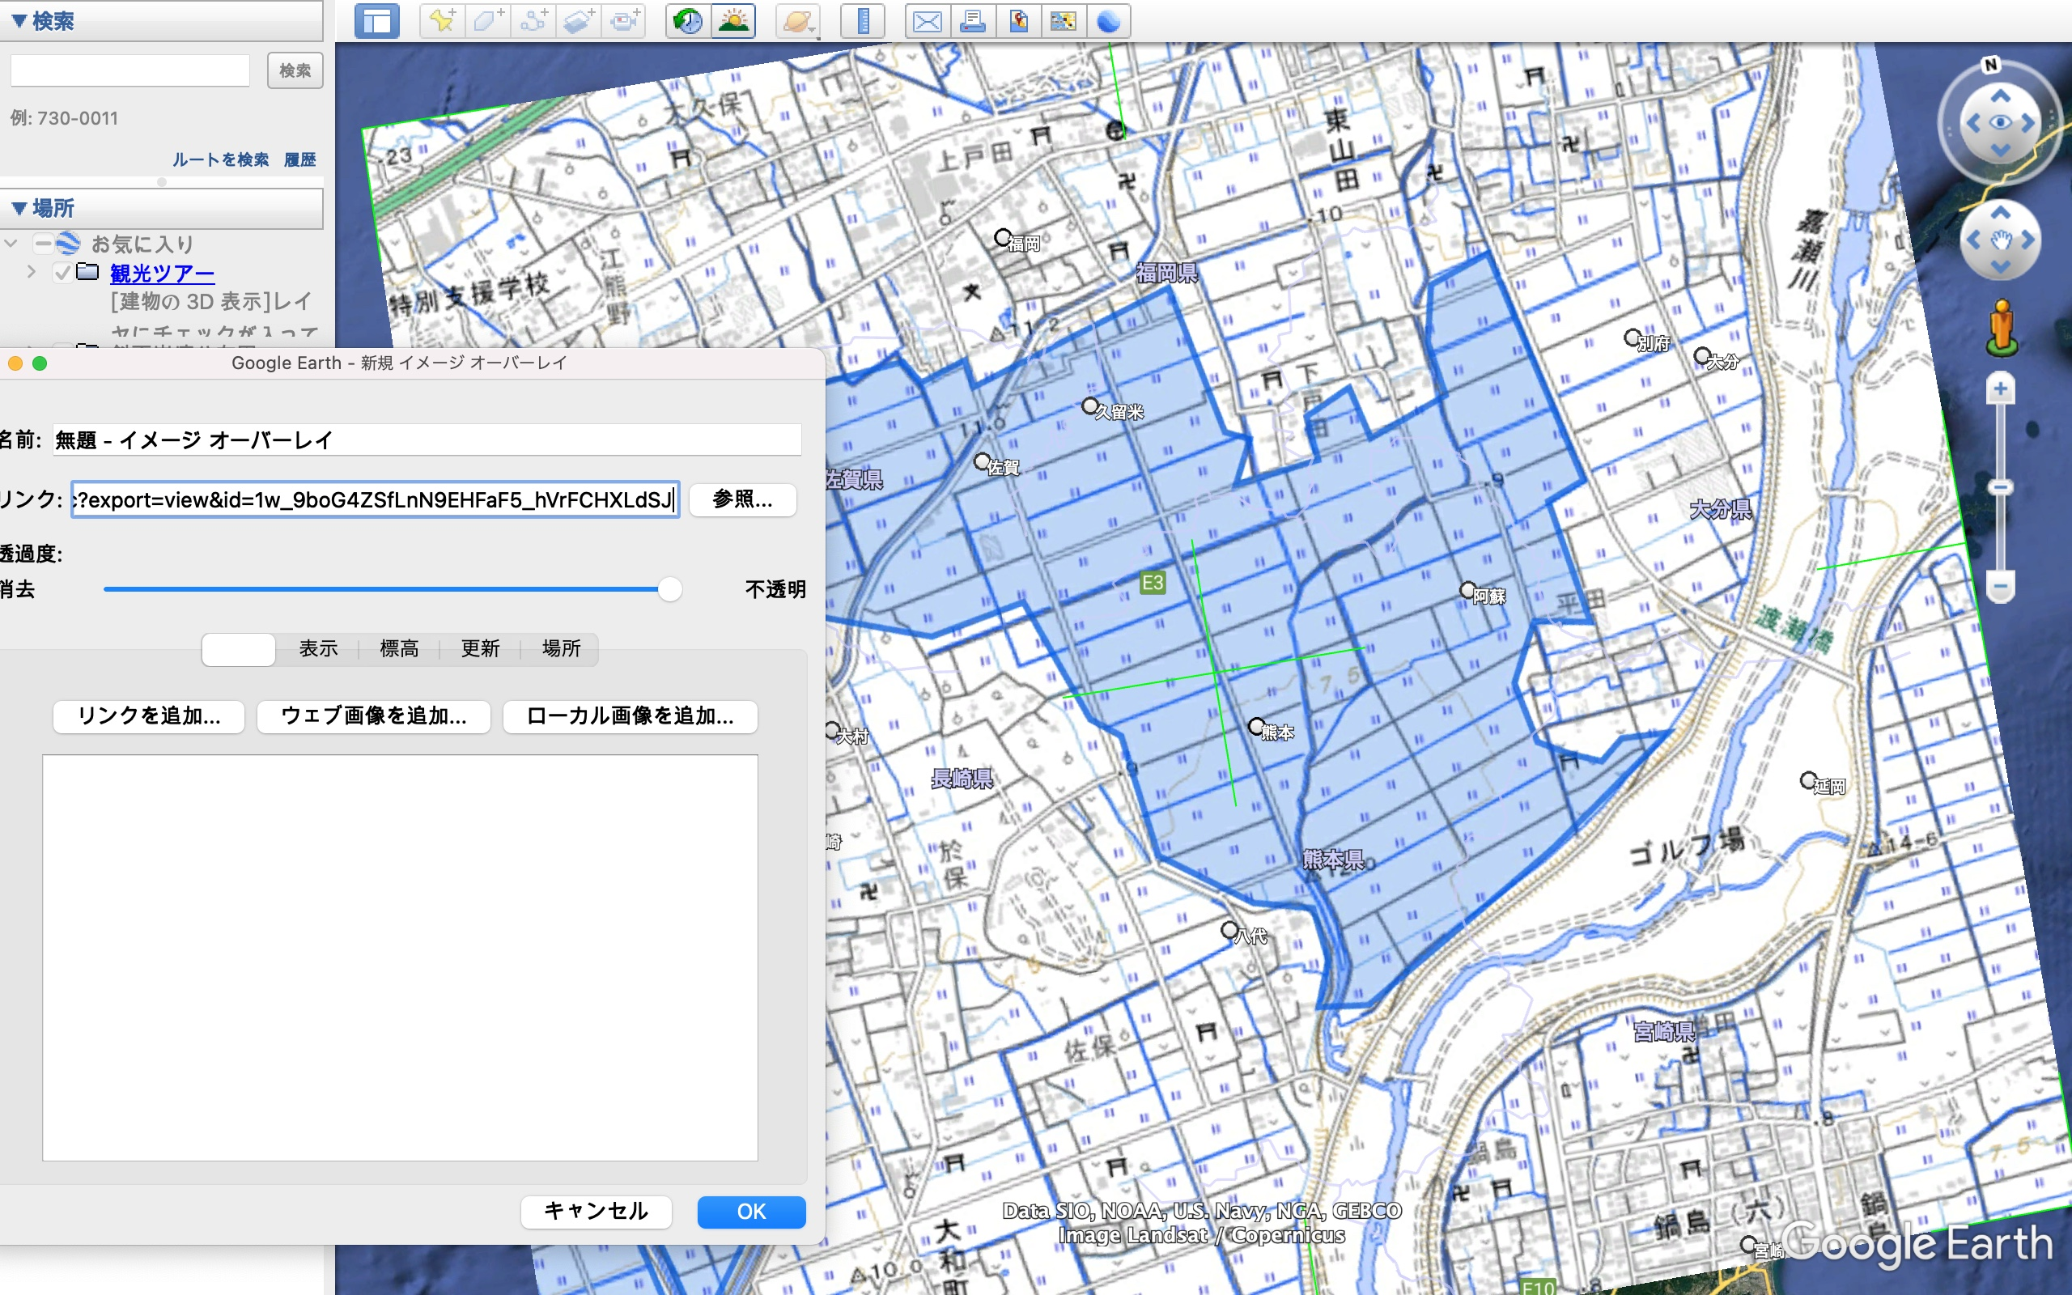
手順6
Google Earth Proを開き、イメージオーバーレイを追加。
「リンク」にコピーしたリンクをペーストすると…
数秒でアプリケーション上に出力されます。

Slide 9
参考
https://qiita.com/codeDiver/items/0394968fa318d9309d33
変換後のリンクを貼り付けても上手くいかなければ
もう一度手順に従って操作するか上記のリンクを閲覧ください。
それ以外の不具合はExcel関連の不備だと思われます。

